Slide 1
Titulo do Artigo / Trabalho realizado
ANALISE DA OCUPAÇÃO TERRITORIAL TEMPORAL DO NÚCLEO LAGOA AZUL 2 – JACAREÍ, SP
Eduardo de Sousa Silveira
Paula Victoria
Victor Sérgio Silva Barros
Elaboração de proposta para um Projeto SIG – Curso de Geoprocessamento / 1sem 2020 – Fatec Jacareí

Slide 2
Breve Introdução / Justificativa do Trabalho.
uma área Privada que foi invadida em meados de 2016, os proprietários do local tentaram retirar as pessoas mas não conseguiram, em menos de 1 anos as pessoas já se apossaram e começaram a construir no local, hoje são 400 pessoas que moram lá e as casas até já são de Concreto
O crescimento demográfico e a industrialização, não necessariamente acompanhadas de compromissos e ações de manutenção da qualidade do meio ambiente, vêm alterando as características ambientais originais e degradando a qualidade desse meio, afetando a biota e os recursos naturais (PRIANTI JUNIOR, 2009).
Esse aumento dos contingentes populacionais, aliado aos padrões de desenvolvimento e crescimento econômico assumidos pelo homem, trazem em seu bojo maiores demandas dos recursos naturais, ocasionando o esgotamento desses recursos, transferindo os custos para o ambiente, não respeitando os direitos das gerações futuras (PRIANTI JUNIOR, 2009).
Mesmo sendo necessária uma racionalização para mudanças de comportamentos na utilização do meio ambiente, têm-se observado um exacerbado aumento da demanda de água, aliado a uma crescente degradação dos corpos hídricos, comprometendo os diversos usos, sobremaneira o abastecimento de água para consumo humano, trazendo à tona um cenário de dificuldades a serem questionadas (PRIANTI JUNIOR, 2009).
Lá é uma área Privada que foi invadida em meados de 2016, os proprietários do local tentaram retirar as pessoas mas não conseguiram, em menos de 1 anos as pessoas já se apossaram e começaram a construir no local, hoje são 400 pessoas que moram lá e as casas até já são de Concreto
Não se esqueçam de citar e levar a referência bibliográfica completa para o último slide e colocar fotos

Slide 3
Objetivos
Objetivos geral
Análise ambiental e temporal da bacia hidrográfica do Paraíba do Sul no município de Jacareí / SP, no período entre os anos de 2000 e 2020. A partir de imagens de satélite do sensor Aster e Landsat com suporte de técnicas empregadas em Sistemas de Informação Geográficas (SIGs).
Objetivos específicos
Elaboração de mapas de uso da terra para quantificar a cobertura vegetal na bacia hidrográfica do Paraíba do Sul no município de Jacareí / SP nos anos de 2000 e 2020.
Análise socioambiental da bacia hidrográfica do Paraíba do Sul no município de Jacareí / SP para identificar a fragilidade ambiental da mesma a partir de dados do socioeconômicos IBGE e mapas de geologia, pedologia e geomorfologia (declividade e hipsometria) e rede hidrográfica considerando as Áreas de Preservação Permanente (APPs).
Realizar uma avaliação identificando as áreas que e função da fragilidade ambiental devam ser recuperadas em função da cobertura vegetal.
.

Slide 4
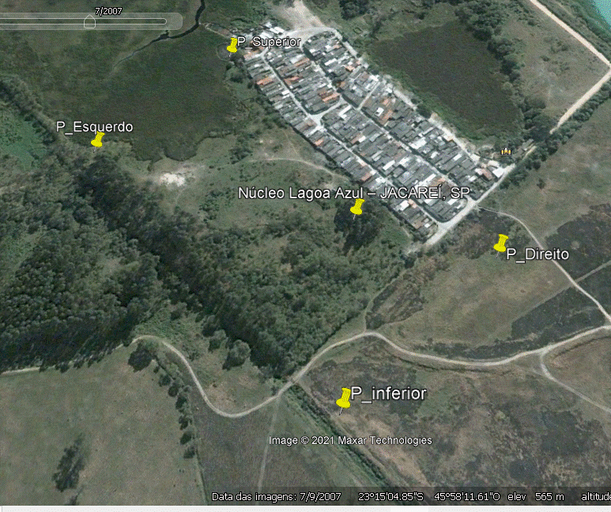
07092007
Temos que arrumar as imagens!
É só para ter uma idéia.

Slide 5
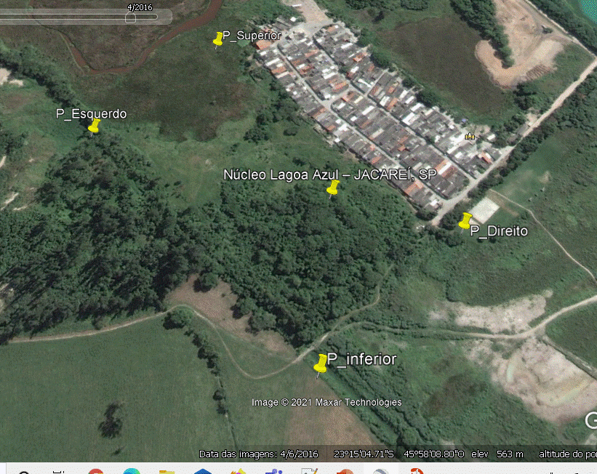
04062016

Slide 6
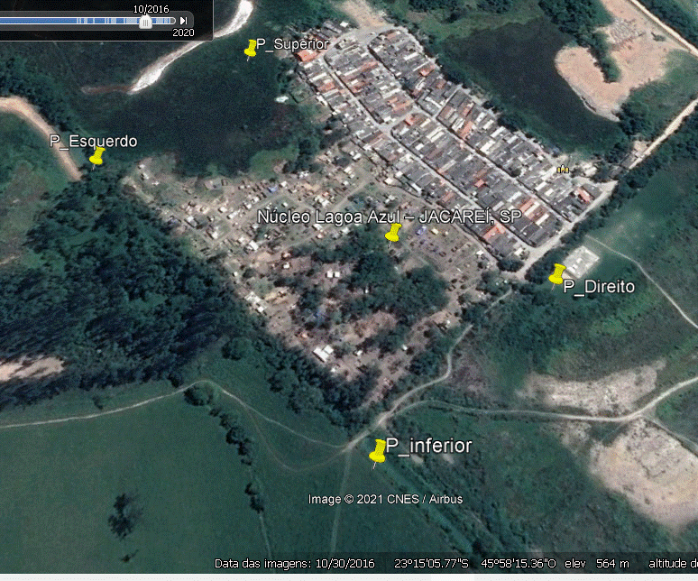
10302016

Slide 7
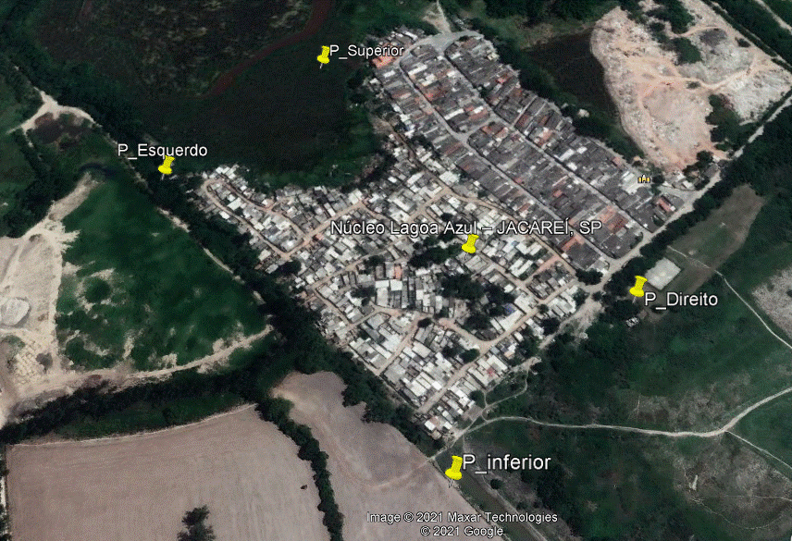
12022020

Slide 8
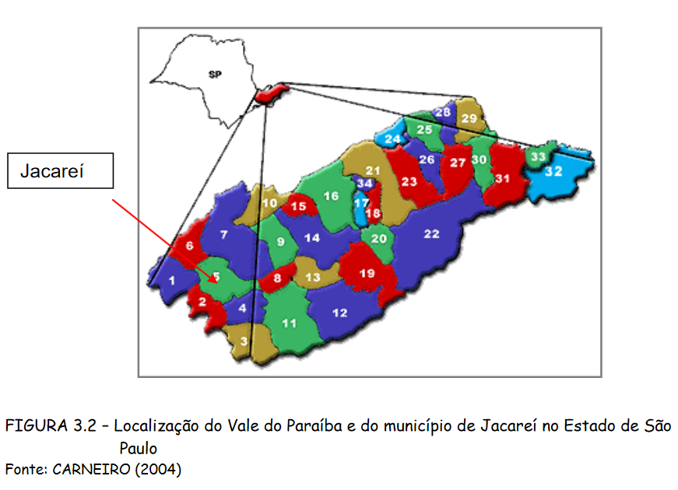
Área de Estudo
A área escolhida para o estudo foi o munícipio de Jacareí / Bacia hidrográfica do Paraíba do Sul, SP.

Slide 9
Caracterização da área de estudo em função do tema abordado.
O Município de Jacareí está situado na parte sudoeste do Estado de São Paulo, no Vale do Paraíba (Figuras 3.2), no início da Bacia do Rio Paraíba do Sul, entre as coordenadas geográficas 23º18’10” de Latitude Sul, e 45º57’31” Longitude Oeste, com uma área 460 Km² e altitude média de 596 m, dista 80 Km da capital do estado, contendo em sua unidade territorial, várzeas, colinas e morros (PRIANTI JUNIOR, 2009).
Segundo o Instituto Brasileiro de Geografia e Estatística (2006), o município contava no último censo com 199948 pessoas residentes.
Não se esqueçam de citar e levar a referência bibliográfica completa para o último slide e colocar fotos da área de estudo.

Slide 10
Caracterização da área de estudo em função do tema abordado.
O trecho médio superior da bacia do Rio Paraíba do Sul, objeto deste estudo, está inserido na Região Hidrográfica Atlântico Sudeste, possui uma topografia acidentada, abrigando na região as Serras do Mar, da Mantiqueira e do Espinhaço (PRIANTI JUNIOR, 2009).
Segundo a Agência Nacional de Águas (Brasil, 2006b apud Prianti Junior, 2009), favorecem as precipitações pelo aumento da turbulência do ar pela ascendência orográfica (fenômeno através do qual o ar sobe em altitude, diante do obstáculo oferecido por uma elevação).
Verifica-se neste trecho da bacia Paraíba do Sul (1453 mm) (BRASIL, 2006f apud PRIANTI JUNIOR, 2009).
Pertence ao bioma Mata Atlântica, numa faixa de 300 km, com ocorrência de variações nos ecossistemas costeiros e em áreas nas encostas da Serrado Espinhaço.
A Mata Atlântica da região vem sendo significativamente influenciada pelo uso e ocupação do solo no território, através da implementação dos diversos ciclos econômicos: pau brasil, açúcar, pecuária, ouro, café e recentemente devido à intensa industrialização, levando a reflexos consideráveis nos recursos naturais, com a supressão de grande parte da cobertura vegetal, que hoje, encontra-se preservada apenas na forma de fragmentos, encontrados principalmente nas Unidades de Conservação (PRIANTI JUNIOR, 2009).
Esta unidade hidrográfica abriga cerca de 8.000 indústrias agrupadas entre Jacareí e Taubaté –SP, contribuindo de forma significativa para o Produto Interno Bruto (PIB) nacional (BRASIL, 2006e).
Não se esqueçam de citar e levar a referência bibliográfica completa para o último slide.

Slide 11
Materiais e Métodos
Materiais
1) Levantamento Bibliográfico
Informações e dados disponibilizados no IBGE, MMA, USGS, INPE, ANA e CBH-PS.
Relatórios e publicações Comitê da Bacia Hidrográfica do Paraíba do Sul – (CBH-PS)
Textos, teses, mestrados e artigos que abordem análise ambiental em bacias hidrográficas visando a recuperação da cobertura vegetal.
2) Levantamento da Base Dados Digitais
Limites do município Jacareí, SP, escala 1: 250 000 / IBGE/2019 formato shapefile (https://www.ibge.gov.br/geociencias/organizacao-do-territorio/15774-malhas.html?=&t=downloads).
Limite das sub-bacias da Bacia hidrográfica do Paraíba do Sul, escala 1: 50 000 / ANA, formato shapefile (https://metadados.ana.gov.br/geonetwork/srv/pt/metadata.show?id=458&currTab=simple).
Carta topográfica de Jacareí / hidrografia, SP, escala 1:50 000 / IBGE, formato dgn (https://www.ibge.gov.br/geociencias/downloads-geociencias.html).
Modelo Digital de elevação ASTERGDEM, escala aproximada 1:50 000.
(https://earthdata.nasa.gov/learn/articles/new-aster-gdem)
Uma Imagens do satélite Landsat 5 (Land Remote Sensing Satellite), sensor TM (Thematic Mapper), órbita 219, ponto 76, data da aquisição 29/09/2000 (ID: LT05_L1TP_219076_20000929_20161213_01_T1).
Uma imagem do satélite Landsat 8 (Land Remote Sensing Satellite), sensor OLI (Operational Terra Imagery), órbita 219, ponto 76, data da aquisição 04/09/2000 (ID: LC08_L1TP_219076_20200904_20200917_01_T1).
Ambas as imagens fornecidas sem custos pela USGS (United States Geological Survey), com Level 2 (correção geométrica, radiométrica e georreferenciamento pelo MDE GLS2000 para UTM/WGS84 e correção atmosférica com 30 metros de resolução espacial, com banda aerossol e dados climáticos do MODIS gerados pelo Earth Resources Observation and Science (EROS).
Dados do censo demográfico e econômico, 2010 / IBGE (https://www.ibge.gov.br/estatisticas/downloads-estatisticas.html).
Malha censitária recorte para o município de Jacareí, 2010 / IBGE (https://www.ibge.gov.br/geociencias/organizacao-do-territorio/malhas-territoriais/26565-malhas-de-setores-censitarios-divisoes-intramunicipais.html?=&t=downloads).
Mapa de solos (ROSSI,2017) e Mapa de geologia (FUNCATE) ambos levantamentos disponíveis no Datageo (para download pedológico (https://datageo.ambiente.sp.gov.br/navegar).
Pode falar um pouco sobre a série Landsat e o Aster e fonte USGS

Slide 12
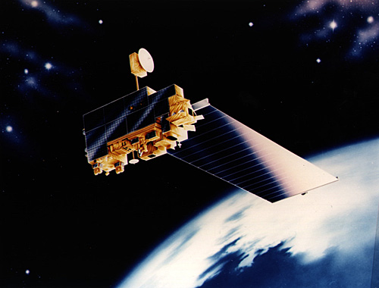
Materiais e Métodos
SATÉLITE TERRA (multi-instrumento)
ASTER
MODIS
MISR
CERES
MOPITT
(ABRAMS e HOOK, 2002)

Slide 13
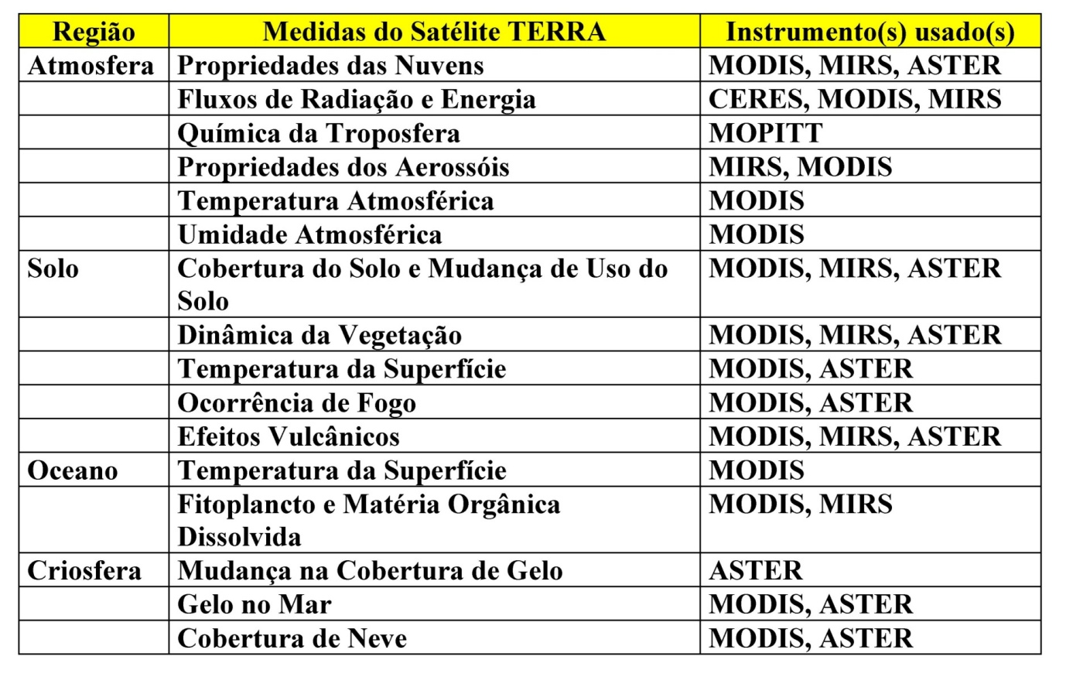
Materiais e Métodos
SATÉLITE TERRA (multi-instrumento)
ASTER
MODIS
MISR
CERES
MOPITT
(Programa SIHESP – FAPESP 2000 )

Slide 14
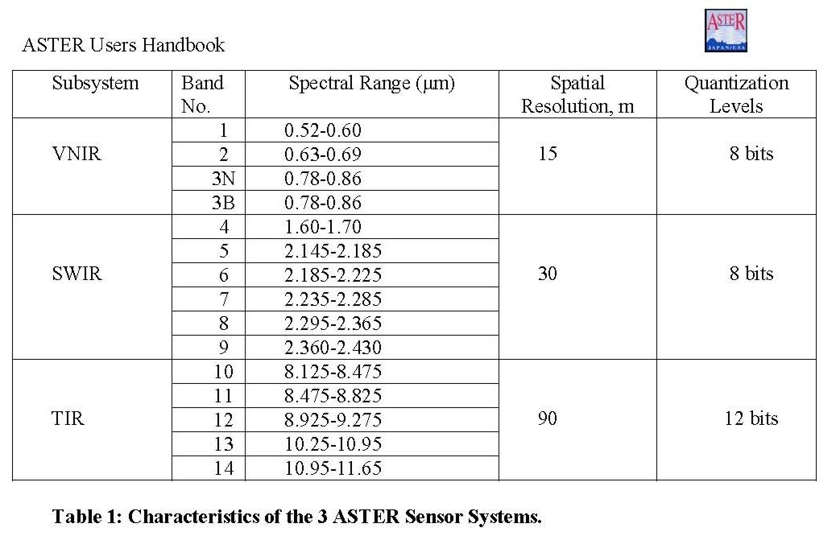
Materiais e Métodos
SATÉLITE ORBITAL : ASTER/TERRA
14 Bandas espectrais

Slide 15
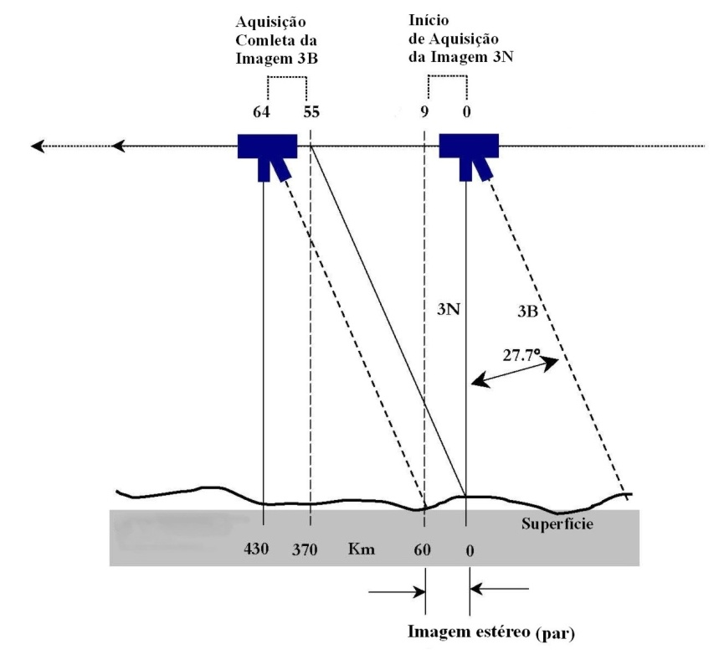
Materiais e Métodos
ASTER
VNIR , SWIR, TIR (14 Bandas espectrais)
3 bandas no VNIR
(Very Near Infra Red)
resolução espacial de 15m
Órbita along-track permite
uma relação b.h fixa com
boa fusão do par
estereoscópico.

Slide 16
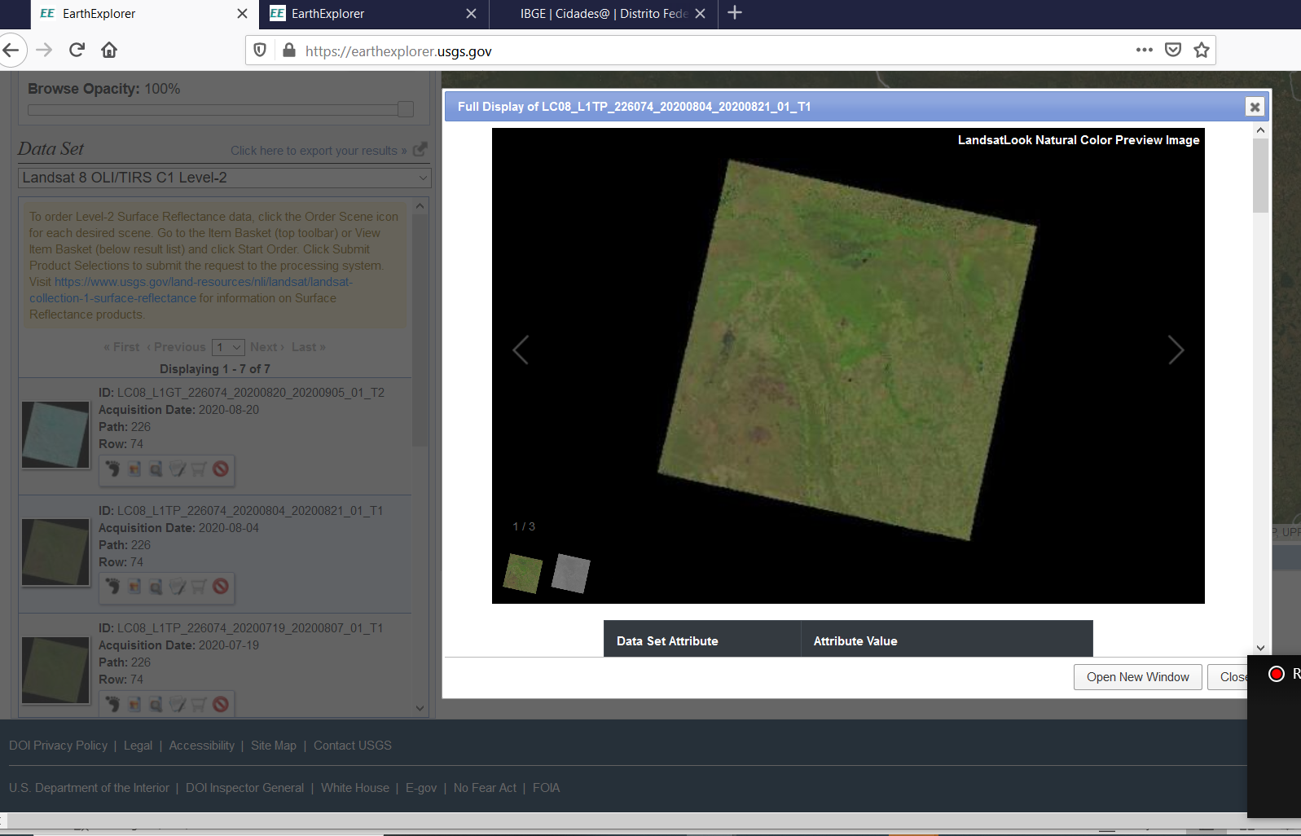
Materiais e Métodos
Materiais (exemplo aquisição USGS landsat)

Slide 17
Materiais e Métodos
3) Aquisição de Hardware e Software
Notebook pessoais e/ou o Laboratório Geoprocessamento da Fatec Jacareí
software SIG de licença free QGIS versão 3.4 (madeira) e Spring 5.2
Excel (gráficos)
pode falar um pouco do QGIS e do SPRING

Slide 18
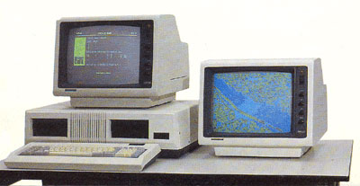
Materiais e Métodos
Materiais
3. (Exemplo SPRING)
Em 1986, a Divisão de Processamento de Imagens (DPI), lançou o sistema SITIM (Sistema de Tratamento de Imagens) para o ambiente MS-DOS e posteriormente desenvolveu um sistema de informação geográfica denominado SGI. Os dois sistemas passaram a operar de forma integrada, dando origem ao que veio a ser conhecido como sistema SITIM/SGI. A partir de 1991, iniciou-se o desenvolvimento do SPRING sua interface combina aplicações comandadas por "menus" e uma linguagem de consulta e manipulação espacial. A partir de 1996, o software foi liberado via Internet, com usuários disseminados pelo mundo inteiro (acesso em 28/05/2020 http://www.dpi.inpe.br/DPI/institucional/pessoal/histórico).
"Pai do SPRING" (SITIM/SGI)

Slide 19
Materiais e Métodos
Métodos
4) Entrada da base dados em SIG;
Importação dos limites do município Jacareí, SP, escala 1: 250 000 / IBGE/2019 formato shapefile.
Importação dos limites das sub-bacias da Bacia hidrográfica do Paraíba do Sul, escala 1: 50 000 / ANA, formato shapefile.
Importação da hidrografia da Carta topográfica de Jacareí, SP, escala 1:50 000 / IBGE, formato dgn.
Importação do Modelo Digital de elevação ASTERGDEM, escala aproximada 1:50 000.
Importação da imagem do satélite Landsat 5 (Land Remote Sensing Satellite), sensor TM (Thematic Mapper), órbita 219, ponto 76, data da aquisição 29/09/2000 (ID: LT05_L1TP_219076_20000929_20161213_01_T1).
Importação da imagem do satélite Landsat 8 (Land Remote Sensing Satellite), sensor OLI (Operational Terra Imagery), órbita 219, ponto 76, data da aquisição 04/09/2000 (ID: LC08_L1TP_219076_20200904_20200917_01_T1).
Importação no formato tabular dos Dados do censo demográfico e econômico, 2010 / IBGE.
Importação da Malha censitária recorte para o município de Jacareí, 2010 / IBGE.
Importação do Mapa de solos (ROSSI,2017) e Mapa de geologia (FUNCATE).
Todos os dados serão importados ambiente SIG (QGIS, SPRING).
5) Modelização da informação espacial;
Recorte das imagens Landsat, Modelo digital de Elevação, Mapa de Hidrografia, Solos e Geologia para o retângulo envolvente da área de estudo.
Entrada da Malha censitária e Dados do censo no formato, shapefile e tabular respectivamente para a área de estudo.
Recorte dos dados de queimadas para a área de estudo,
Todos os dados espaciais serão convertidos para o sistema de coordenadas UTM/SIRGAS (2000).
Demais ajustes necessários para o adequado processamento dos dados.

Slide 20
Materiais e Métodos
Métodos
6) Processamento dos dados;
Contraste das imagens, composição colorida, identificação de áreas amostrais para o emprego da classificação supervisionada com algoritmo Maxver (Moreira, 2007) ver também um trabalho que tenha empregado análise temporal utilizando Landsat 8 e Landsat 5 e bastar citar aqui.
A partir do Modelo Digital de Elevação ASTERGDEM será definido o mapa hipsométrico e de declividade (PERINI et al.,2013).
Definição de Áreas de Proteção Permanente APPs da rede hidrográfica da bacia do Paraíba do Sul nos limites do município de Jacareí, SP conforme operações espaciais descritas em Rosa (2011).
Identificação a partir de mapas classificados da malha censitária da densidade demográfica e da renda per capita visando a exclusão de áreas densamente povoadas e economicamente ativas em função do processo histórico de ocupação já consolidado inviabilizando recuperação de áreas degradadas (acesso 08/11/2020 http://www.campinas.sp.gov.br/arquivos/desenvolvimento-economico/cidades.pdf).
Definição da fragilidade ambiental na Bacia do Paraíba do Sul no trecho incluso no munícipio de Jacareí, SP, a partir dos mapas de declividade, hipsometria, geologia, solos, mapa da APPs e uso e cobertura da terra de 2000 e 2020 e mapas socioeconômicos conforme Spörl, Castro & Luchiari (2011).
Sempre citar um trabalho que empregou o método que você vai utilizar.

Slide 21
Materiais e Métodos
Métodos
7) Trabalho de Campo;
Trabalho de campo para reconhecimento e validação da classes obtidas, coleta de informações, diagnóstico, avaliação interativa dos processos de ocupação e impactos, registro fotográfico, etc.;
8) Análise espacial e comparativa;
Comparação entre os mapas de uso e cobertura da terra gerados para quantificar os decréscimos de áreas vegetadas (ROSA, 2011).
Identificação dos graus de fragilidade ambiental com a cobertura vegetal existente para viabilizar a recuperação de áreas críticas (acesso 08/11/2020 https://www.rc.unesp.br/igce/aplicada/ead/estudos_ambientais/ea15.html).
Finalização dos mapas temáticos gráficos e tabelas para visualização dos resultados obtidos.
9) Discussão dos Resultados;
Análise dos mapas obtidos, tabelas e gráficos visando a produção dos textos para apresentação em eventos, seminários, workshop, relatórios e artigos;
10) Disponibilização dos resultados em ambiente Web;
Disponibilização da informações relevantes obtidas pelo trabalho realizado visando dar suporte técnico cientifico as instituições publicas, privadas e parceiras do projeto e a comunidade em geral com intuito de um planejamento ambiental adequado e sustentado para a área de enfoque.

Slide 22
Cronograma
Obs. vocês podem reescrever os títulos da etapas e trocar bimestres por meses ou semanas a depender da extensão do projeto, mas geralmente os financiamentos não se estendem além de três anos. Estou passando anexo “Exemplo_para_edicao_Resultados_Esperados_Cronograma_Custos.doc” p vcs. editarem e colarem de volta aqui de acordo com projeto de vcs.

Slide 23
Custos
Obs. vocês podem gerar custos até hipotéticos nesse momento que temos urgência, mas se der pesquisem produtos e serviços e os valores mais adequados aos projetos de vcs. Estou passando anexo “Exemplo_para_edicao_Resultados_Esperados_Cronograma_Custos.doc” p vcs. editarem e colarem de volta aqui de acordo com projeto de vcs.
DESCRIÇÃO | QUANTIDADE | UNIDADE | VALOR UNITÁRIO (R$) | VALOR TOTAL (R$)
CUSTEIO
Remote Sensing with IDRISI Taiga: A Beginner's Guide | 1 | un. | 120,00 | 120,00
Licença software Idrisi Taiga | 2 | un. | 4.500,00 | 9.000,00
Papel sulfite | 15 | resma | 15,00 | 225,00
Midia DVD-R 4,7 Gb | 5 | pt. c/ 50 | 60,00 | 300,00
Tonner p/ multifuncional | 10 | un. | 250,00 | 2.500,00
Combustível | 80 | litro | 2,80 | 224,00
Serviço de terceiros |  |  | 2.000,00 | 2.000,00
Total Custeio |  |  |  | R$ 14.369,00
CAPITAL
Computador Desktop | 2 | un. | 4.300,00 | 8.600,00
Notebook | 1 | un. | 3.500,00 | 3.500,00
Multifuncional | 1 | un. | 550,00 | 550,00
Disco FATA 1 Terabyte | 2 | un. | 8.500,00 | 17.000,00
Total Capital |  |  |  | R$ 29.650,00
TOTAL GERAL |  |  |  | R$ 44.019,00

Slide 24
Resultados Esperados
Obs. Ver exemplo do que pode ser descrito no documento anexo “Exemplo_para_edicao_Resultados_Esperados_Cronograma_Custos.doc”

Slide 25
Referências Bibliográficas
REFERÊNCIAS BIBLIOGRÁFICAS (Exemplo)
ALMEIDA, C. M.; CÂMARA, G.; MONTEIRO, A. M. V. Geoinformação em urbanismo: cidade real x cidade virtual. 1ed. São Paulo. Oficina de Textos, 2007, 368p.
CÂMARA, G.; et al. Anatomia de Sistemas de Informação Geográfica. Campinas, São Paulo. Instituto de Computação, UNICAMP, 1996.
COLVERO, A.
CHAVEZ, P.S. "Image-Based Atmospheric Corrections – Revisited and Improved", Photogrammetric Engineering and Remote Sensing, v.62, n.9, p. 1025-1036, 1996.
CHAVEZ, P.S. An Improved Dark-Object Subtraction Technique for Atmospheric Scattering Correction of Multispectral Data. Remote Sensing of Environment, v.24, p.459–479, 1988.
INSTITUTO BRASILEIRO DE GEOGRAFIA E ESTATÍSTICA (IBGE). Censo Demográfico 2010. Disponível em: < http://www.censo2010.ibge.gov.br/todas_noticias.php>. Acesso em: 30 maio 2011.
JENSEN, J. R. Sensoriamento remoto do ambiente: uma perspectiva em recursos naturais. São José dos Campos, SP: Parêntese, 2009.
National Aeronautics and Space Administration (NASA). ESAD – MrSid Image Server. Disponível em: < http://zulu.ssc.nasa.gov/mrsid.> . Acesso em: Janeiro de 2010.
PREFEITURA MUNICIPAL DE CAMPINAS. Plano Diretor de Campinas - Lei Complementar 15, de 2006. Disponível em <http://www.campinas.sp.gov.br/governo/seplama/plano-diretor-2006> Acesso em: 10 junho 2011.

